Slide 1

Predstavitev lastnega spletišča

Slide 2
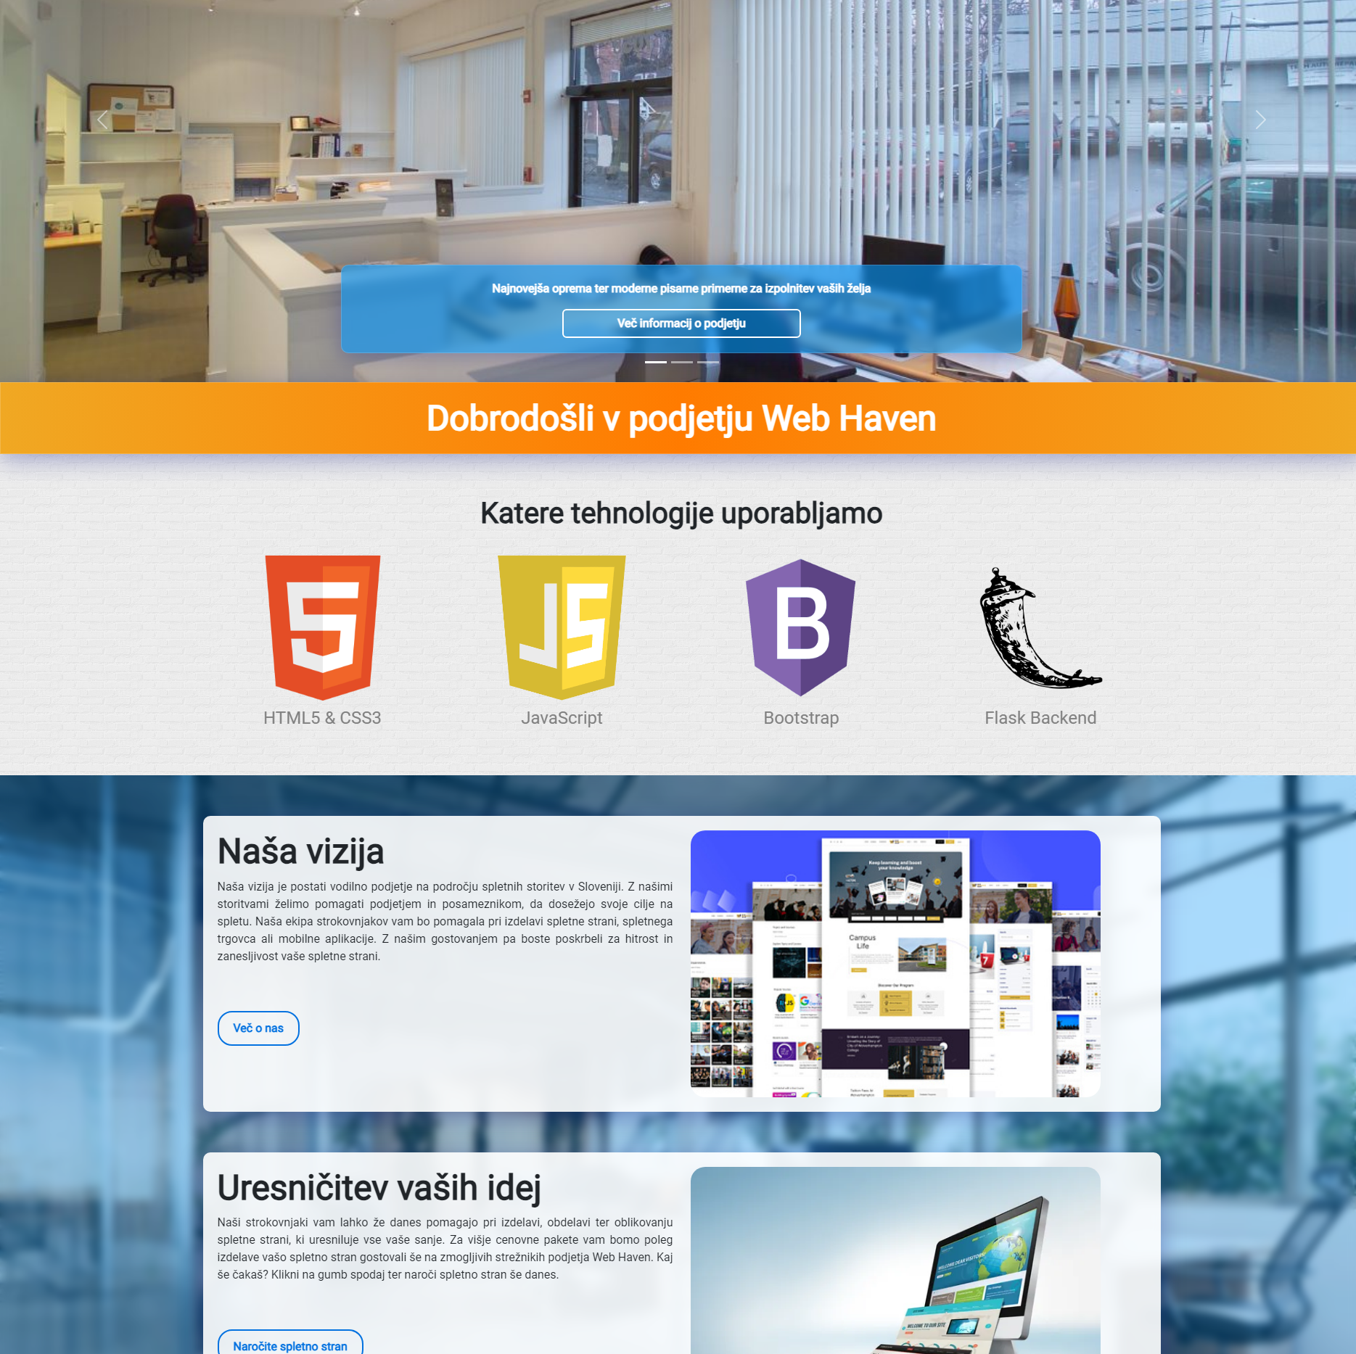

Index
Glavna stran spletišča web haven
Osnovna predstavitev
Mnenja strank
Povezave na ostale dele spletišča

Slide 3


O nas
Podroben opis podjetja ter njegove zgodovine
Opis podjetja
Zgodovina podjetja
Opis ekipe
Galerija
…

Slide 4
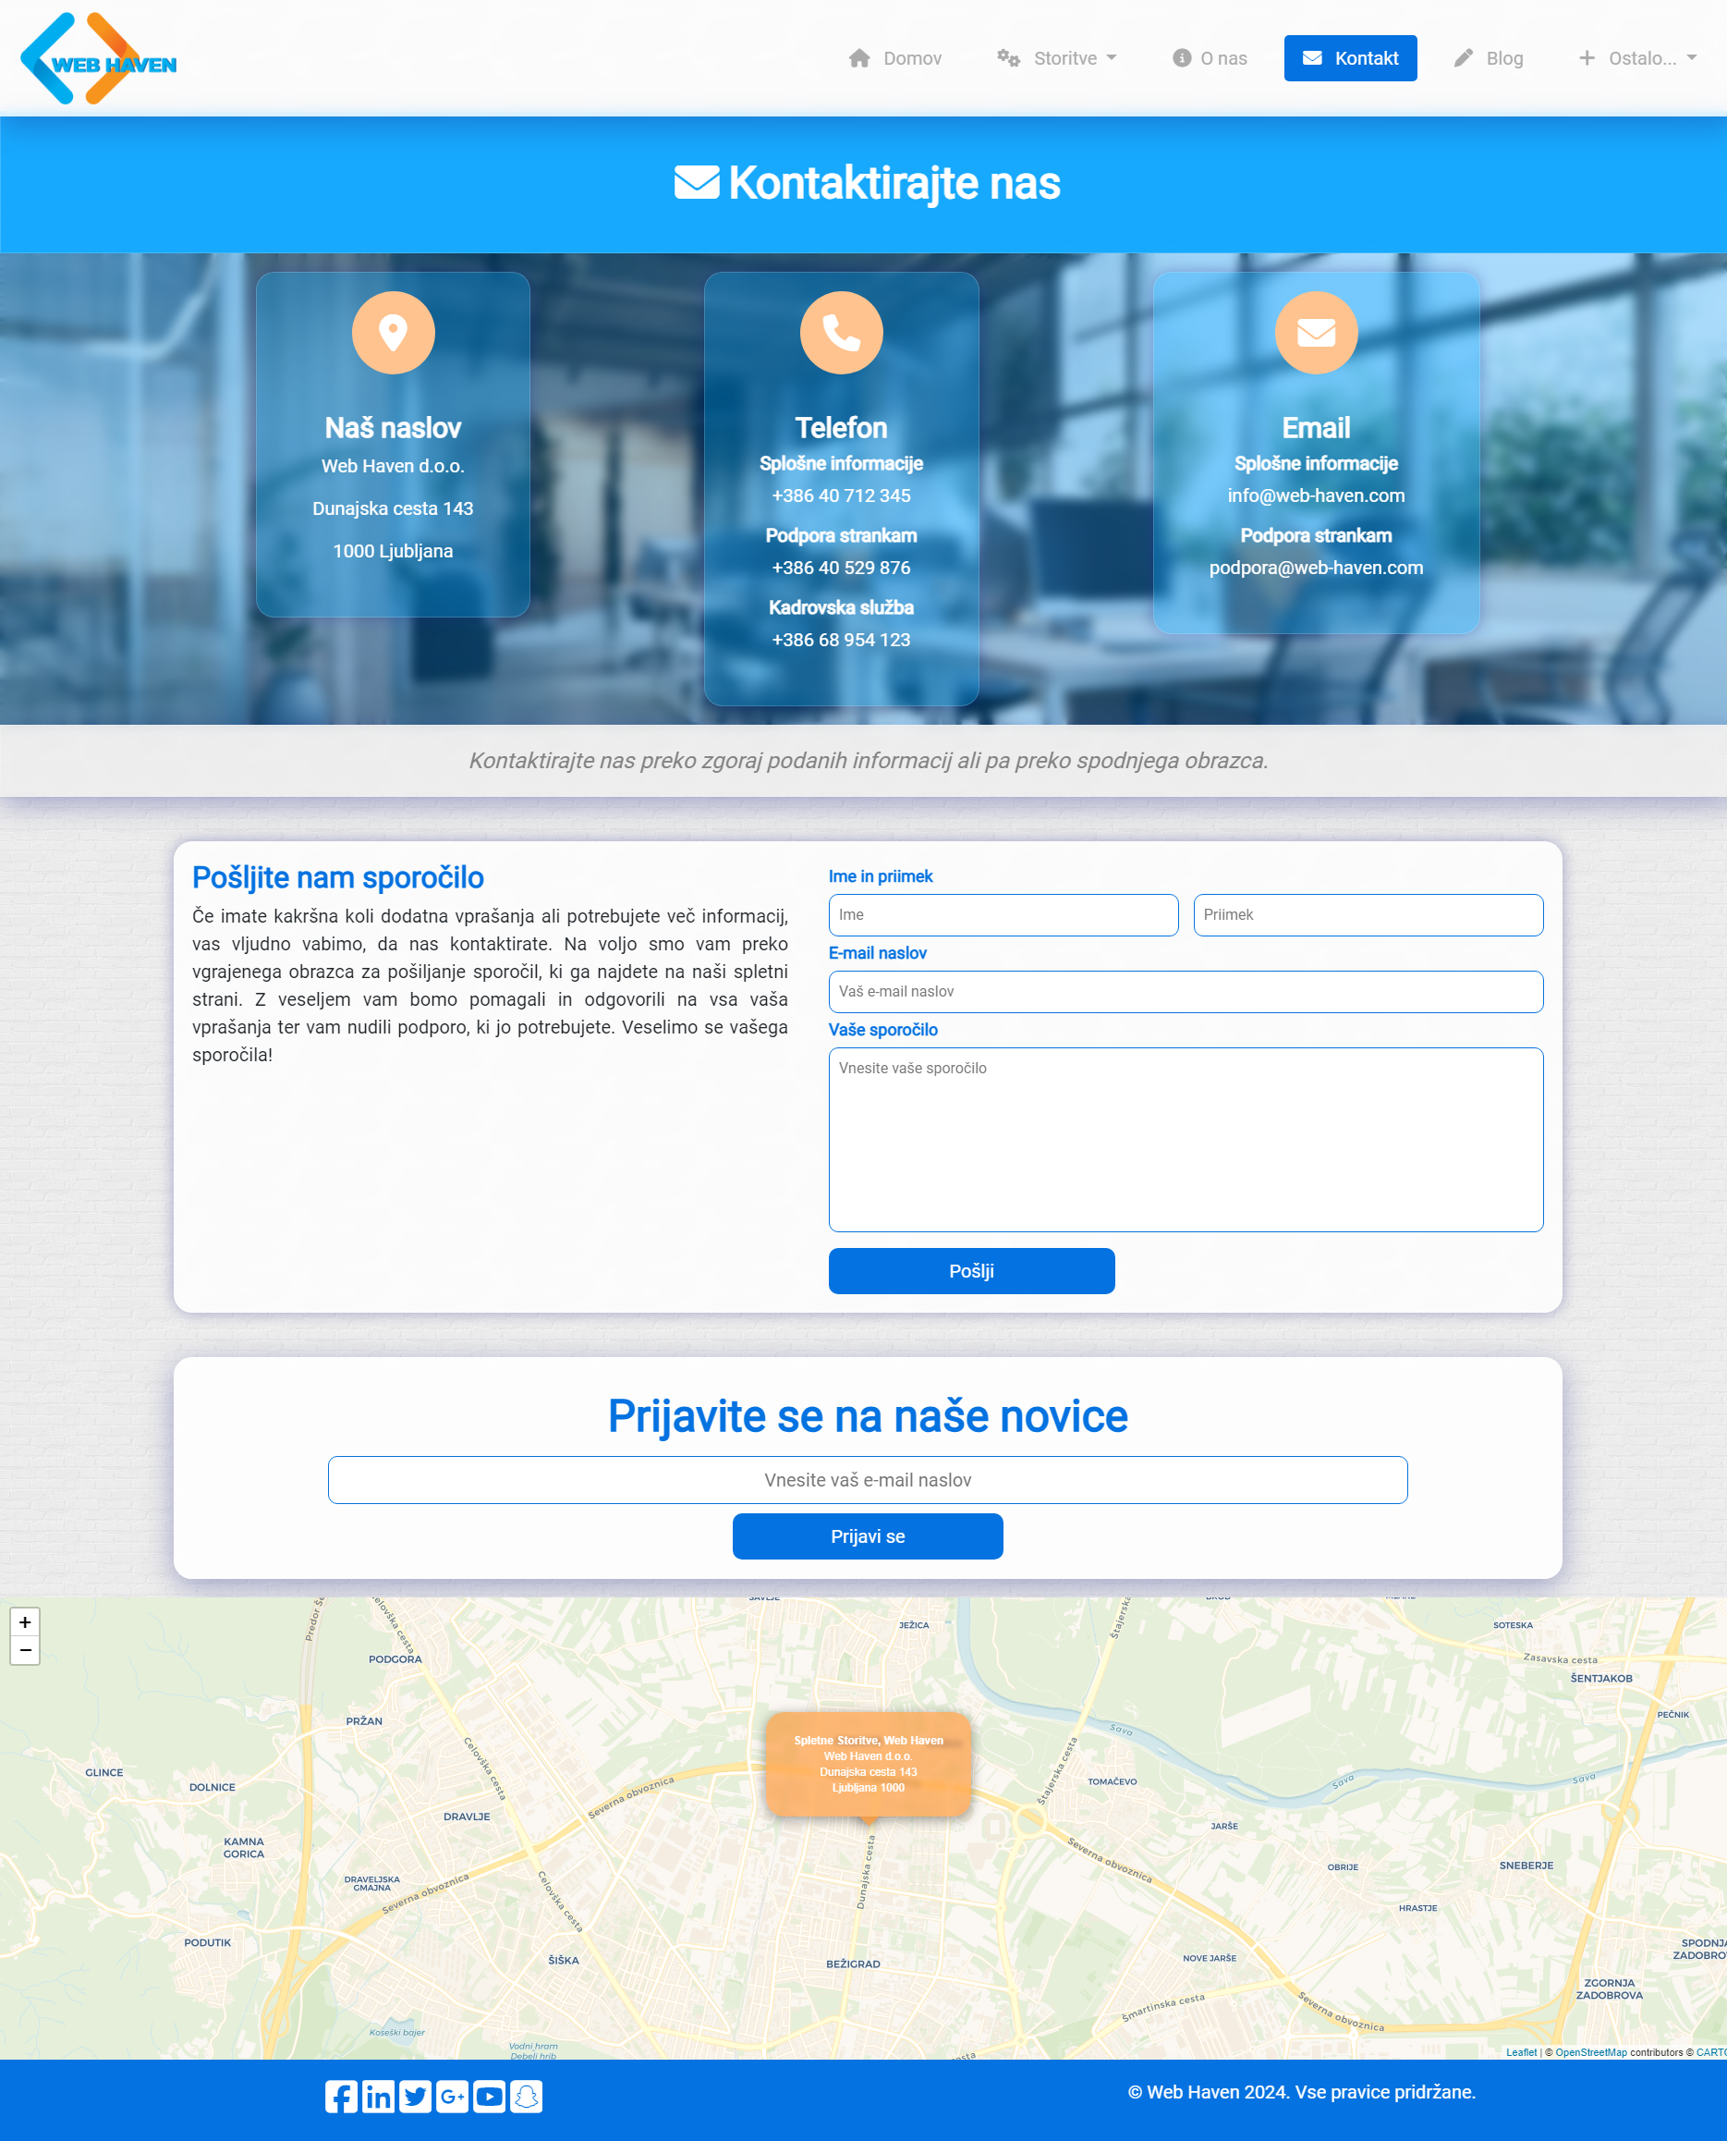

Kontakt
Kontaktna stran podjetja
Podatki za kontakt, naslov podjetja
Obrazec za pošiljanje sporočil
Prijava na novice podjetja
Lokacija podjetja na zemljevidu
…

Slide 5
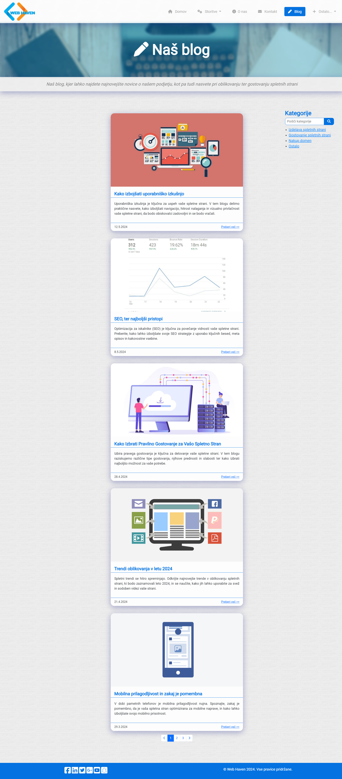

Blog
Spletna stran z blogi podjetja
Blogi podjetja
Novice in posodobitve podjetja
Meni za izbiranje kategorij blogov/novic

Slide 6
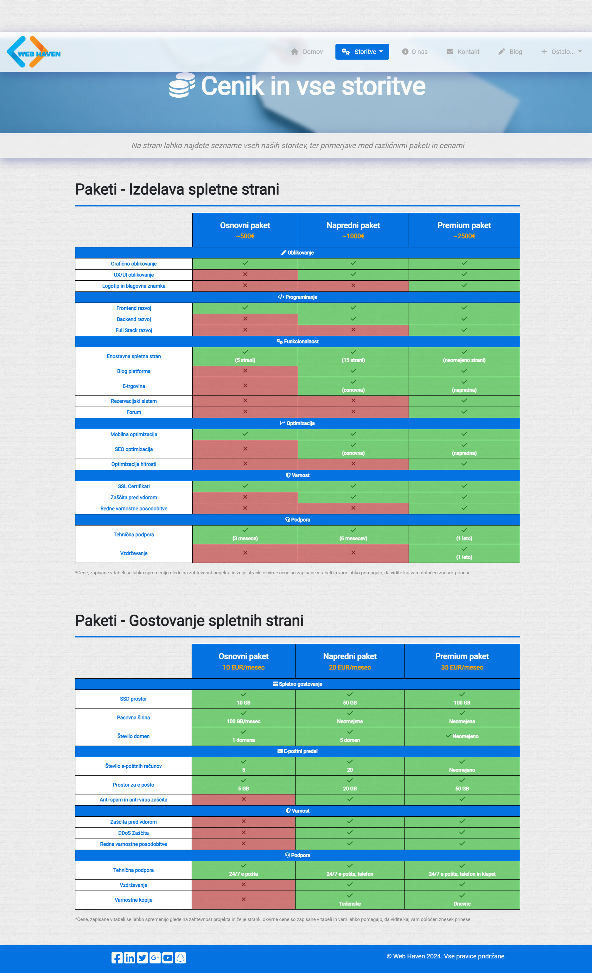

Cenik
Tabele z vsemi storitvami podjetja
- Cene različnih paketov
- Vključene storitve v paketih
- …

Slide 7
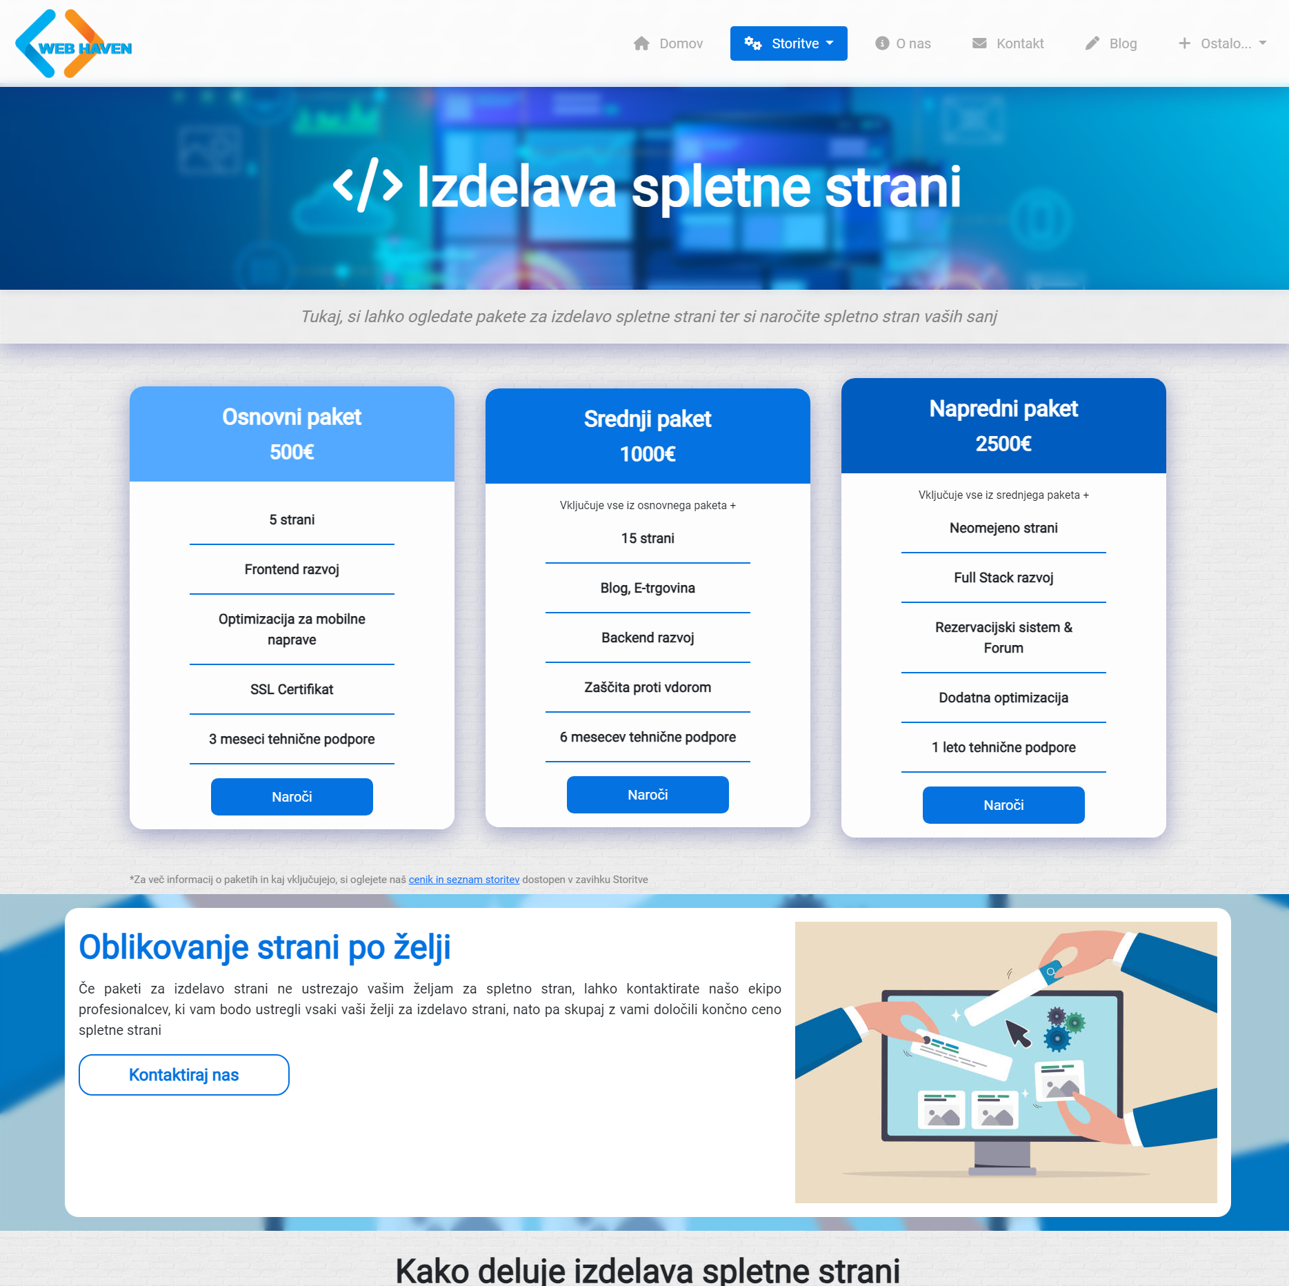

Izdelava strani
Ponudbe za izdelavo spletne strani
- Paketi in njihove cene
Oblikovanje po meri
Postopek naročitve in izdelave
…

Slide 8
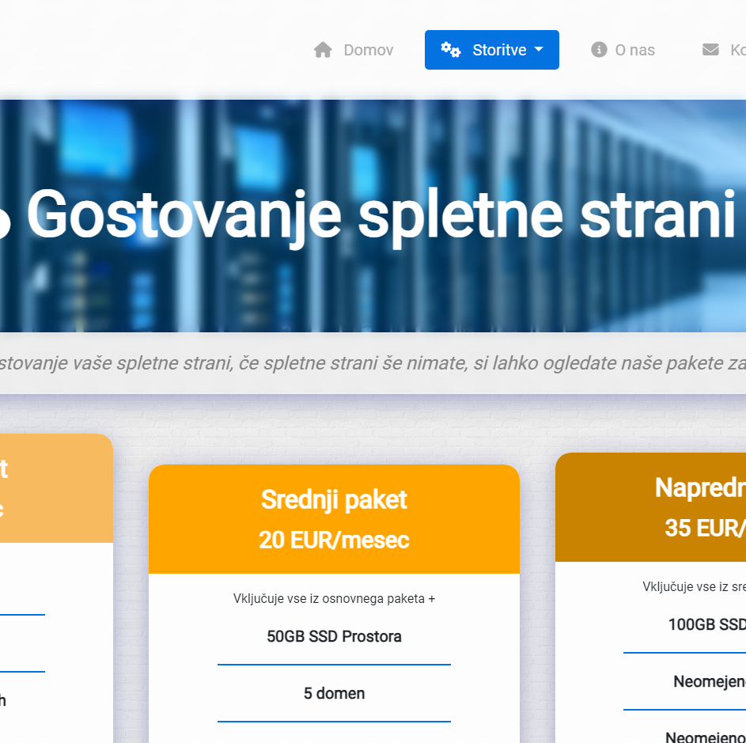

Gostovanje
Ponudbe za gostovanje spletne strani
- Paketi in njihove cene
Kako izbrati najboljše gostovanje - video
Postopek naročitve in izdelave
…

Slide 9
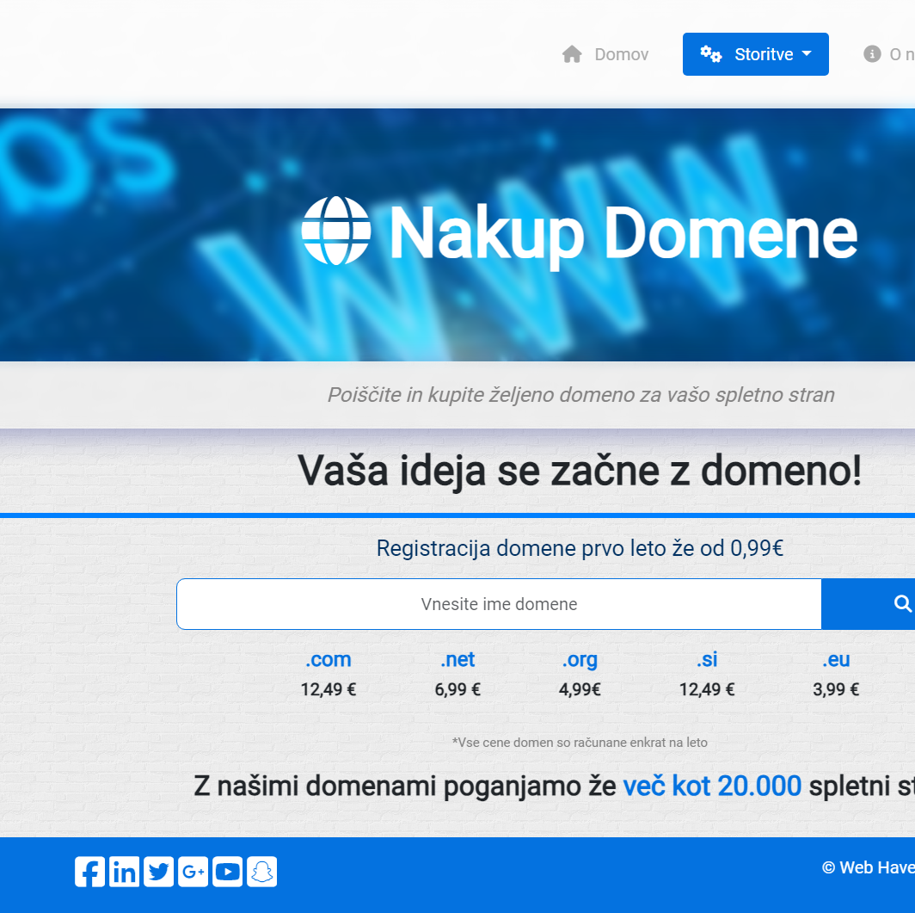

Nakup domen
Nakup domen za spletišče
Iskalno polje za vnos imena domene
Cene različnih končnic domen
…

Slide 10
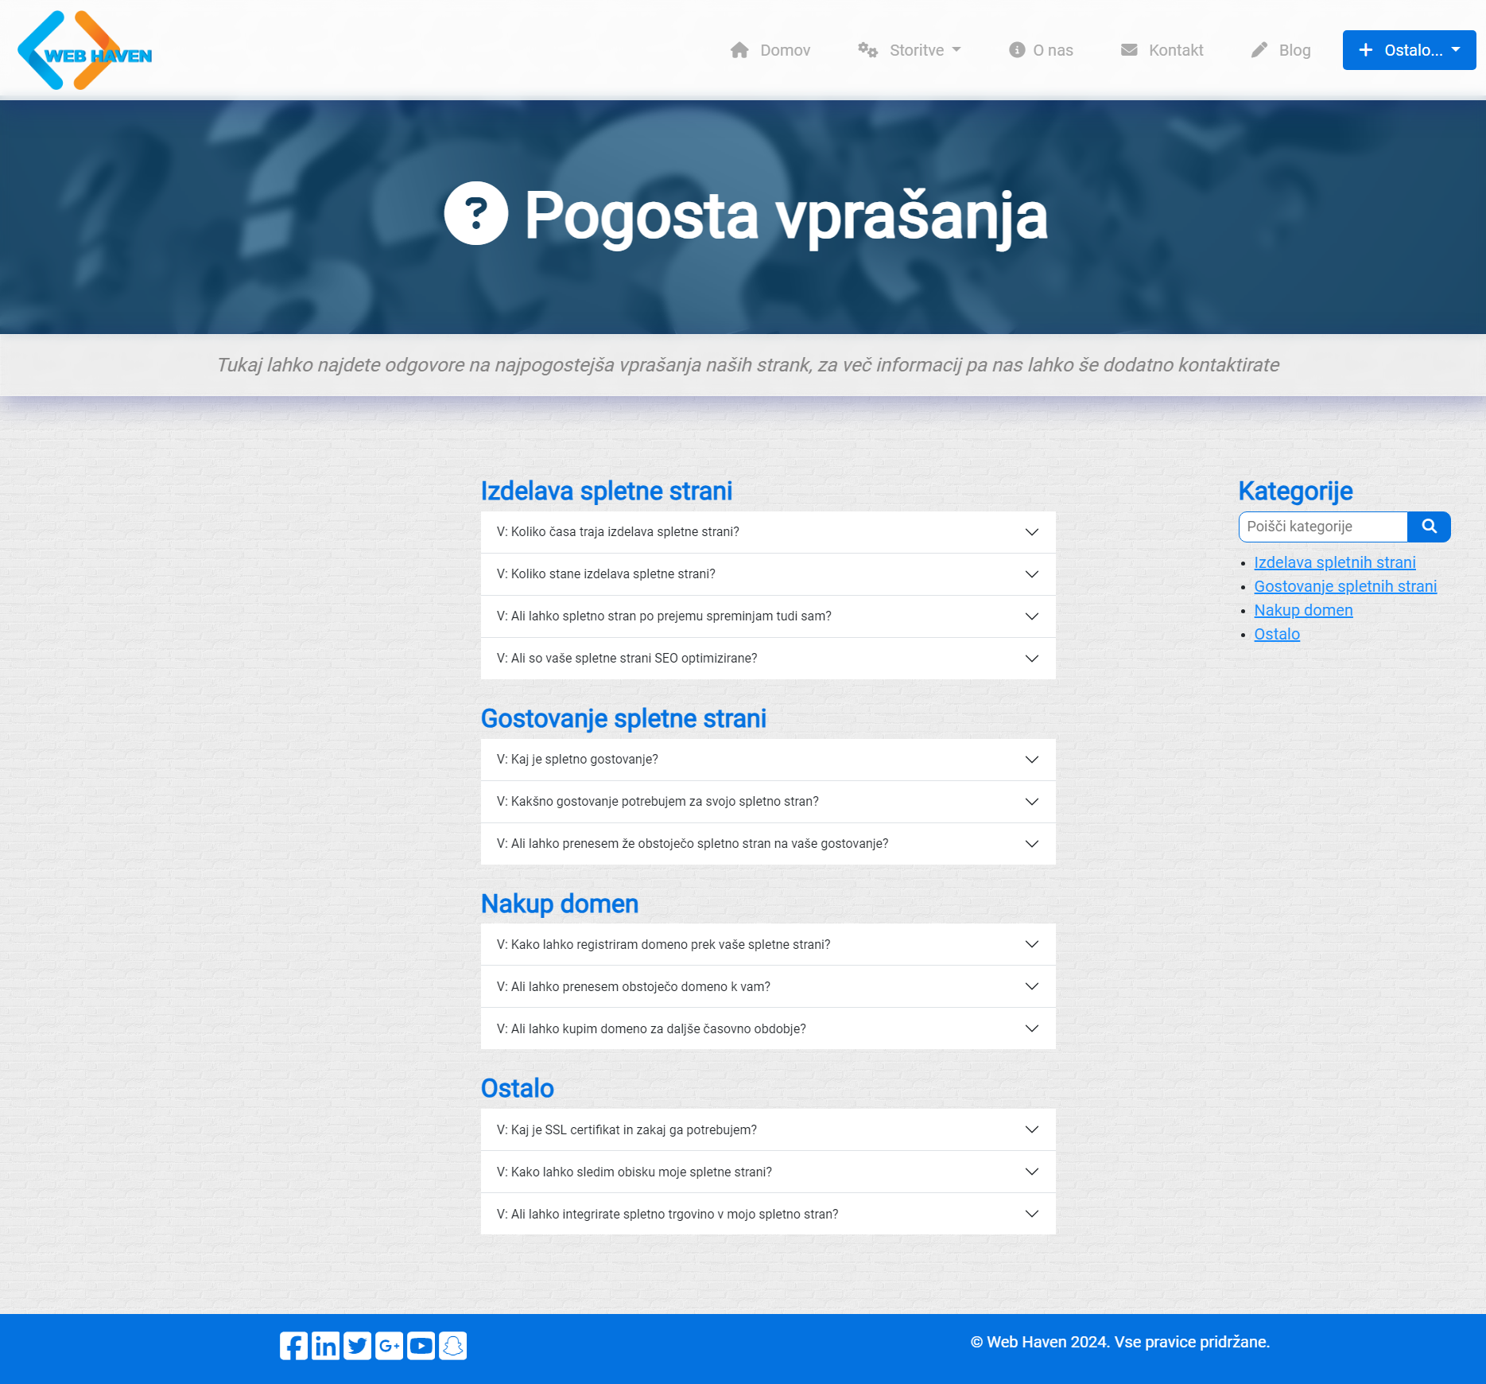

Pogosta vprašanja
Podstran, ki prikazuje najbolj pogosta vprašanja strank ter odgovore na njih
Vprašanja različnih kategorij
Odgovori na vprašanja
Meni za iskanje različnih kategorij
…

Slide 11


Partnerji
Partnerji & sponzorji podjetja
- Seznam partnerjev podjeta
“Postanite naš partner” okvir
…

Slide 12
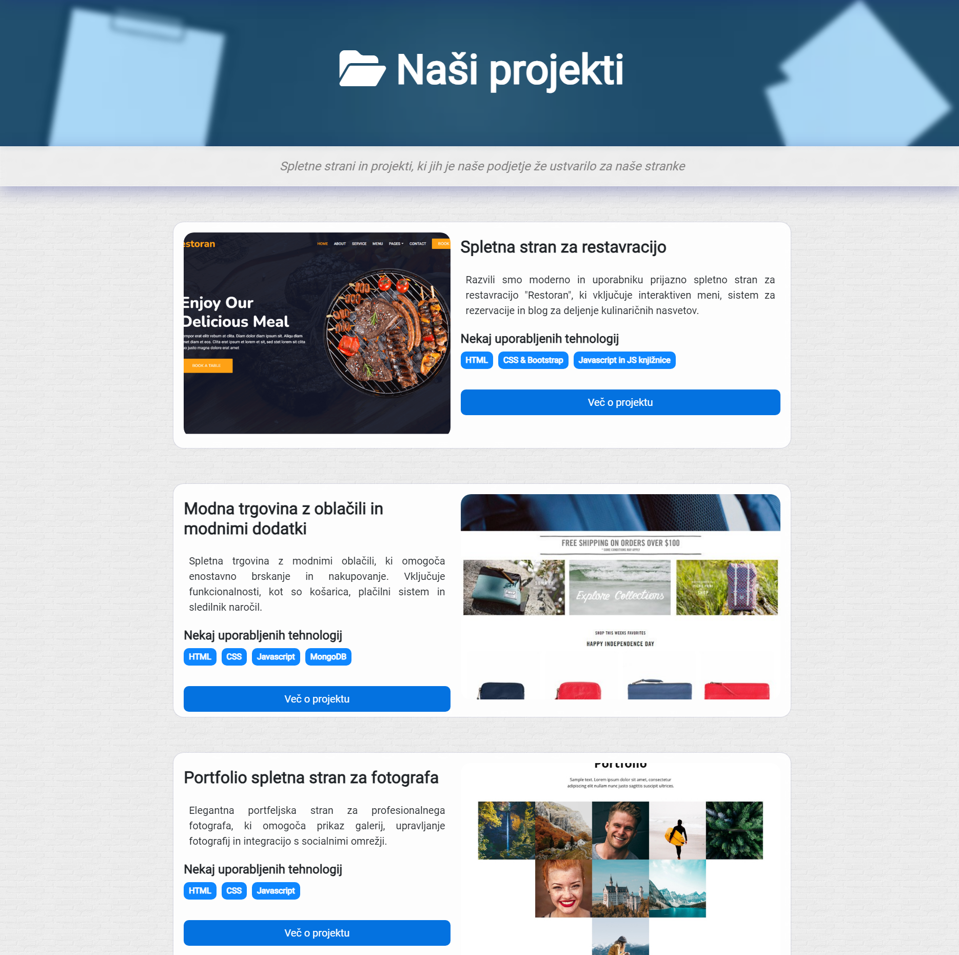

Naši projekti
Spletna stran, ki prikazuje projekte podjetja
Seznam projektov
Naslov in opis projekta
Uporabljene tehnologije
“Več o projektu” gumb

Slide 13
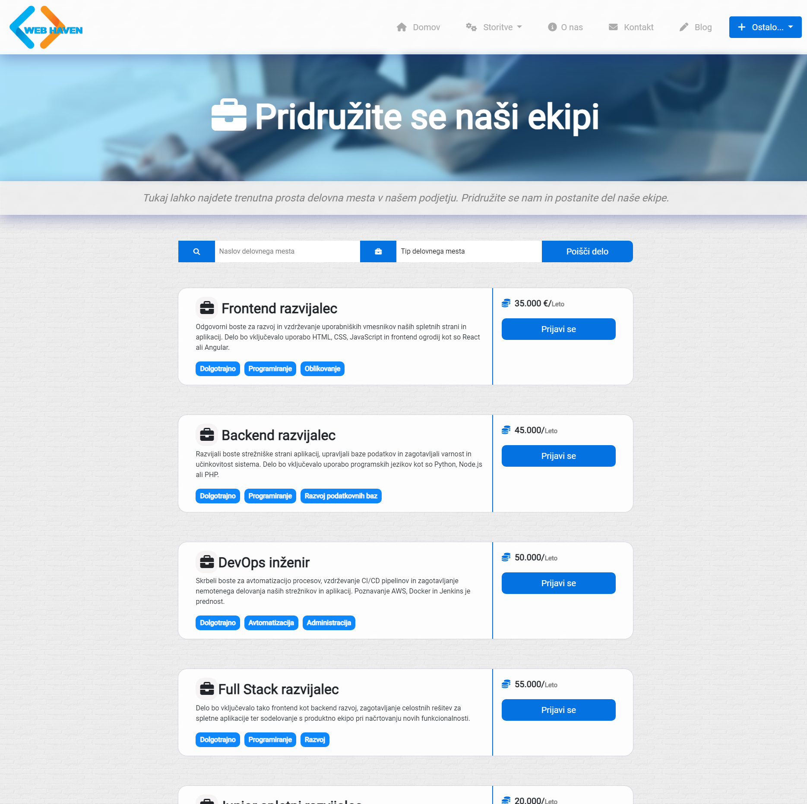

Delovna mesta
Vsa prosta delovna mesta, prakse ter izobraževanja podjetja
Seznam vseh del
Naslov in opis dela
Kategorije dela
Plača
Gumb za prijavo

